Slide 1



Arrancamos con PSEINT

Slide 2

BUENAS PRACTICAS
Debemos tener en cuenta ciertos aspectos al momento de escribir nuestros programas, ya que debemos tratar de que nuestro codigo sea claro, tenga variables que hagan referencia al dato que se almacenar en ella y siempre escribir comentarios que nos ayuden a entender lo que estamos programando.

Slide 3
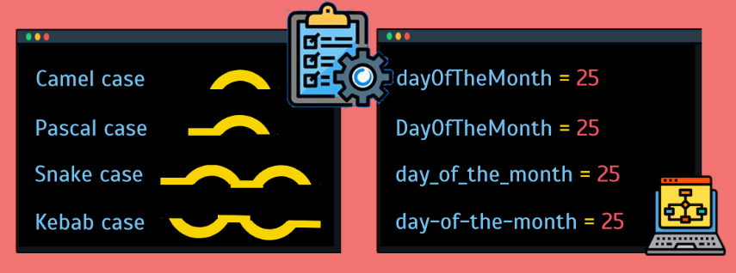
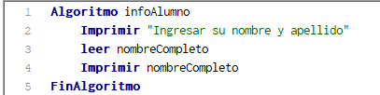
VARIABLES
1- El nombre de la variable debe ser un nombre descriptivo que se identifique con el valor que almacenar
2- Las variables no se pueden iniciar con números o caracteres especiales.
3- No se pueden usar caracteres especiales, ni es recommendable empezar una variable con mayúsculas
4- Los tipos de escritura de una variable son: CamelCase, Pascal case, Snake case, Kebab case, etc.
5- Tener en cuenta que hay nombres que no se pueden usar ya que se encuentran reservados para el lenguaje
En este ejemplo se solicita al usuario ingresar su nombre
y apellido, como se observa la variable que captura
esa informacion se llama “nombreCompleto” utilizando
el tipo de escritura <CamelCase>

Slide 4
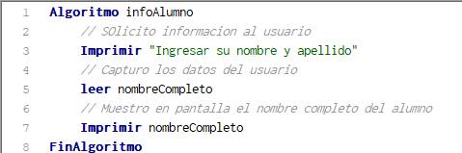
COMENTARIOS
La mayoría de los lenguajes de programación admiten 2 tipos de comentarios.
Comentario de una sola línea
Comentarios de varias líneas / comentarios de bloque
Como sugiere el nombre, los comentarios de una sola línea son útiles cuando se necesita agregar texto pequeño de una sola línea, mientras que las líneas múltiples funcionan mejor cuando tenemos una mayor cantidad de información para agregar, como una descripción sobre una función y cómo se puede usar, etc.
Tomando el ejemplo anterior, en este caso agregamos unos comentarios que nos indican su funcionamiento

Slide 5
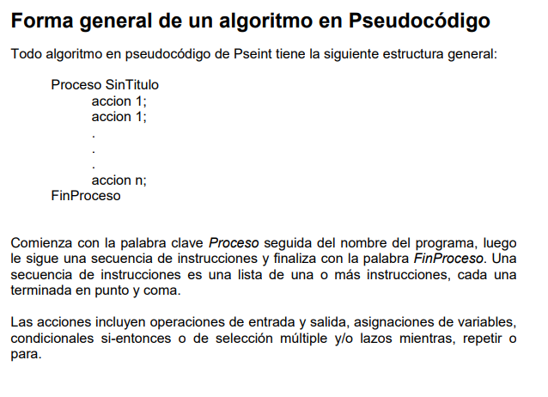
PSEINT – ESTRUCTURA GENERAL

Slide 6
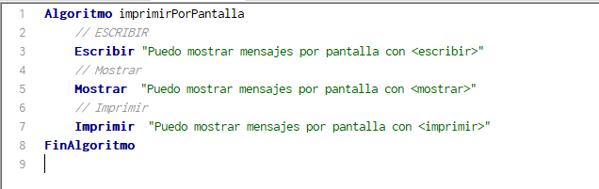
ESCRIBIR – IMPRIMIR - MOSTRAR
La instrucción Escribir permite mostrar por pantalla los valores obtenidos de evaluar N expresiones. Dado que puede incluir una o más expresiones, mostrará uno o más valores.
Tanto <ESCRIBIR> <IMPRIMIR> <MOSTRAR> cumplen la misma función, son sinónimos.

Slide 7
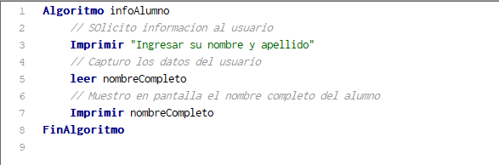
LEER
La instrucción LEER permite ingresar información desde el teclado.
Esta instrucción lee N valores desde el teclado y los asigna a las N variables mencionadas. Pueden incluirse una o más variables, por lo tanto el comando leerá uno o más valores
En este ejemplo nuestro programa lee los datos ingresados por el usuario y los guarda
En la variable “nombreCompleto”

Slide 8
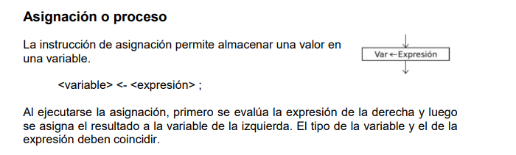
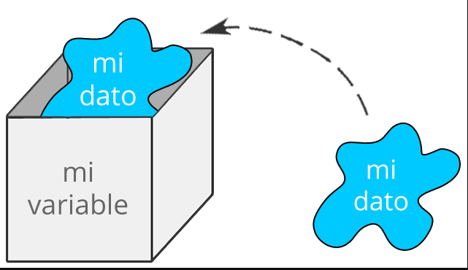
ASIGNACION O PROCESO

Slide 9
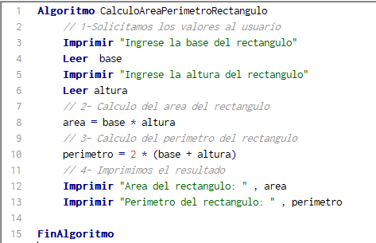
EJEMPLOS:
Crear un programa que calcule el area y perímetro de un rectángulo, para esto se debe solicitor al usuario
que ingrese la base y la altura, por ultimo tendremos que mostrar por pantalla el area y perímetro del
rectángulo.
Si observamos el programa, podemos notar que
incluimos las siguientes buenas practicas:
Nombre del programa alucibo a lo que se pide.
Variables que nos dan una clara idea del valor que guardan.
Comentarios claros que nos indican las distintas partes de nuestro programa.

Slide 10
EJERCICIO I
Como programadores, nos piden que realicemos un programa que calcule el precio de un terreno, para
esto debemos solicitor al cliente los siguientes datos:
Ancho del terreno
Largo del terreno
Precio por metro cuadrado
Por ultimo debemos mostrar por pantalla los siguientes mensajes:
“Area del terreno: “, <nombreVariableArea>
“Precio del terreno: “, <NombreVariablePrecioTotal>
Ayudin: Para obtener la superficie del terreno debemos calcular el area, recordemos que este valor lo
obtenemos si multiplicamos el ancho * largo.
Recuerden aplicar buenas practicas: - Nombre del programa y variables claras
- Comentarios en su codigo

Slide 11
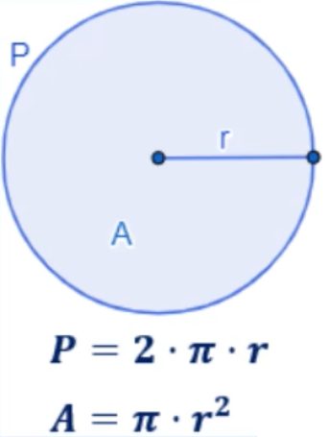
EJERCICIO II
Debemos crear un programa que calcule el area y el perímetro de un circulo, para esto debemos solicitar al usuario que ingrese las medidas del circulo.
Area del circulo
Perímetro del circulo
Por ultimo debemos mostrar por pantalla los siguientes mensajes:
“Area del circulo: “, <nombreVariableArea>
“Perímetro del circulo: “, <NombreVariablePerimetro>
Ayudin: Les dejo una imagen donde tienen las formulas para
Calcular el area y el perímetro de un circulo. La constante PI
ya esta creada en PSEINT, solo la deben escribir en mayuscula
Recuerden aplicar buenas practicas: - Nombre del programa y variables claras
- Comentarios en su codigo

Slide 12
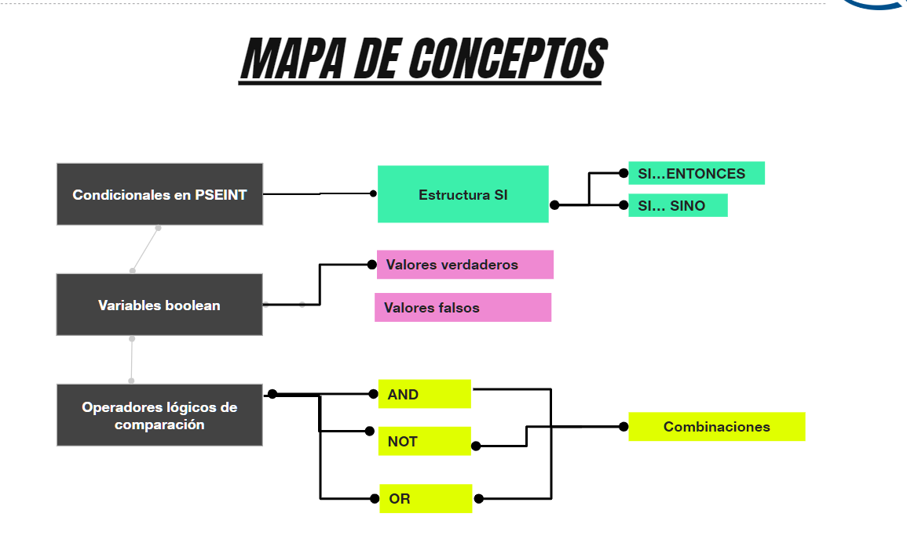

Slide 13
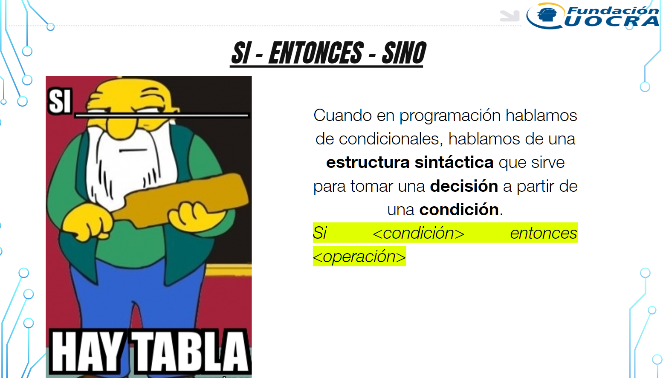

Slide 14
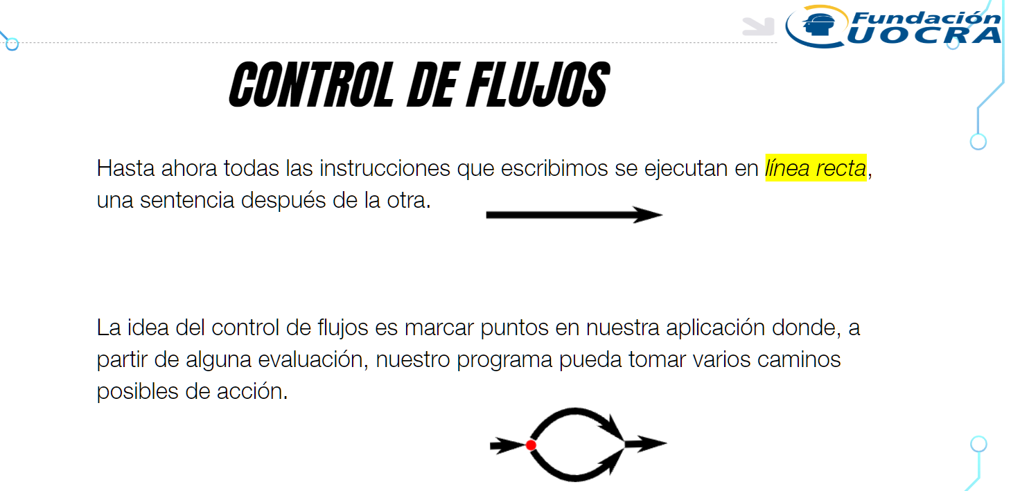

Slide 15
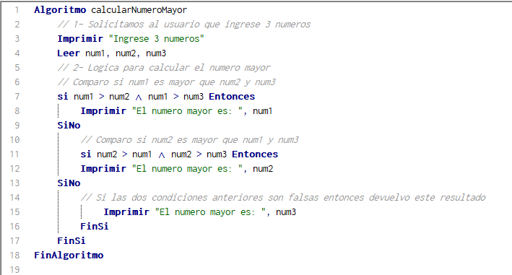
EJEMPLOS: SI – ENTONCES - SINO
En este ejemplo debemos ingresar 3 numeros por teclado y mostrar por pantalla cual es el mayor.
Como se observa, primero comparamos el num1 con los otros 2 numeros, si esta comparacion nos devuelve
“true” o “verdadero” entonces imprimimos “El numero mayor es: , num1 y si nos devuelve un “false” o falso
Entonces tomamos el otro camino que es hacer la siguiente comparacion entre num2 y num1,num3 si esta condicion
Nos devuelve un “True” imprimimos “El numero mayor es :, num2 SINO imprimimos “El mayor es: ,num3.

Slide 16
EJERCICIOS: SI – ENTONCES - SINO
1- Ingresar por teclado dos valores numéricos y mostrar cual es el mayor o si son iguales, mostrar el residuo de la división de dichos números.
2- Crear un programa que lea un numero y según ese numero, indique el día que corresponda.
ej.: 1=lunes, 2=martes,etc
3- Solicitar un numero por teclado y mostrar si es PAR o IMPAR, para este ejercicio use el operador matemático MOD.

Slide 17
RECUERDEN
En esta etapa es normal sentir que no entienden ciertos temas o pensar que es muy difícil, pero no deben frustrarse ya que todo programador pasa por lo mismo. Busquen momentos en los que pueden volver a leer la teoría y hacer ejercicios para reforzar los puntos que crean que hagan falta.
Una de las peores cosas que le pasa a todo el mundo cuando empieza en cualquier actividad con algún grado de complejidad es quedarse atascado.
En primer lugar decir que el hecho de quedarse atascado es el pan de cada día de los programadores - y no solo los principiantes. Hay días en los que parece que no avanzamos, y en los que estar atascado es la norma., pero en verdad esos periodos de frustración son la base para progresar. No hay aprendizaje sin frustración.
El enfoque que debemos tener es el siguiente: lo más común es no avanzar y cada vez que lo hagamos, tenemos que celebrarlo y sentirnos orgullosos. Si no eres capaz de gestionar la frustración y buscarle un enfoque positivo, quizás nunca serás un buen programador.
Lo más aconsejable es coger perspectiva e investigar sobre el problema, familiarizándose con la tecnología en la que estamos. Si entendemos a la perfección la raíz del problema aunque no seamos capaces de arreglarlo a la hora de hacer que el software funcione, ya habremos hecho grandes progresos. Esta forma de gestionar las frustraciones, aprendiendo de cada una de ellas, hará que a la larga avancemos más rápido, evitando obstáculos y atascos programando.

